Slide 1

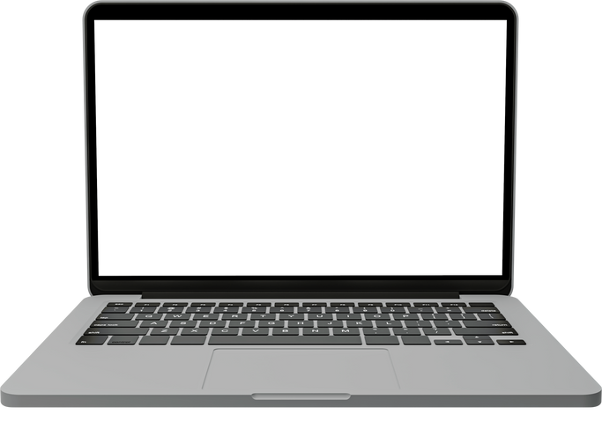








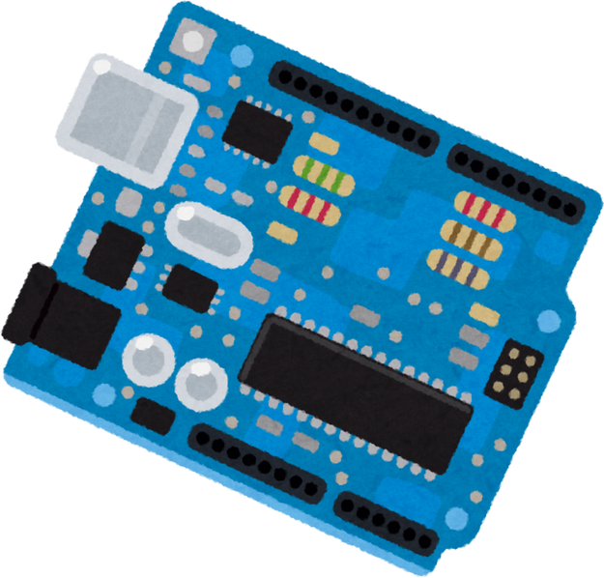














WINDOWS
Processador: Intel core i5
Memória RAM: 8G
Windows 10/11
Conexão:wi-fi
Máquina Virtual
WINDOWS
USB
Internet
Linux
Banco de Dados
Sensor Ultrassônico
HC SR04
Dashboard
CSS
JAVASCRIPT
Reservatório

